Slide 1
Муниципальное автономное дошкольное образовательное учреждение
детский сад №14 г. Липецка
Игры на развитие фонетико-фонематической стороны речи у старших дошкольников.
Подготовила:
Маркова Ю.С.

Slide 2
Кто быстрее соберет вещи?
Цель. Упражнять в дифференциации звуков «с»-«ш».
Оборудование. Картинки с изображением предметов одежды (шуба, шапка, шляпа, шарф; свитер, сарафан, сапоги, костюм), 2 чемоданчика разного цвета.
Описание игры: ребенок должен собрать в чемодан вещи, в названиях которых есть звук «с», другой – вещи со звуком «ш».

Slide 3
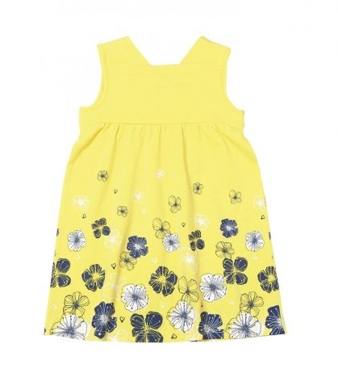
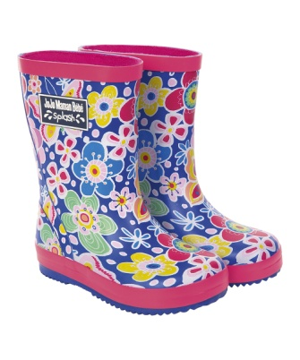
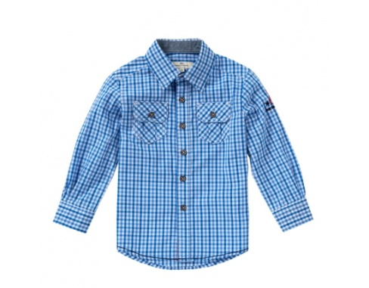
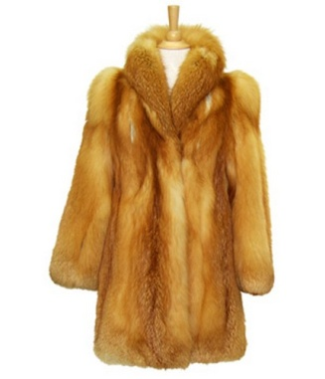
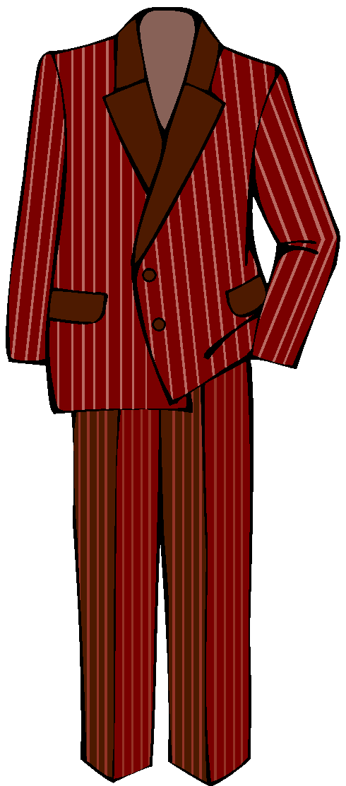
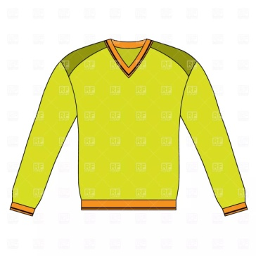
с
Ш

Slide 4
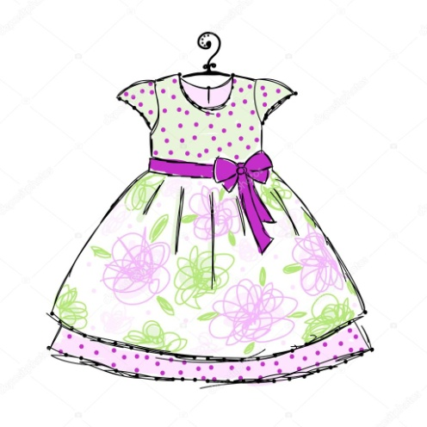
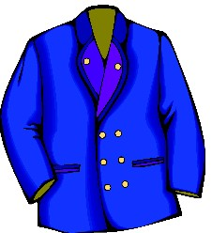
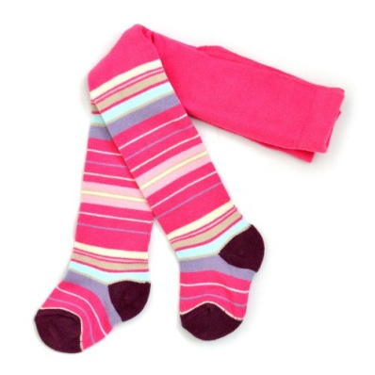
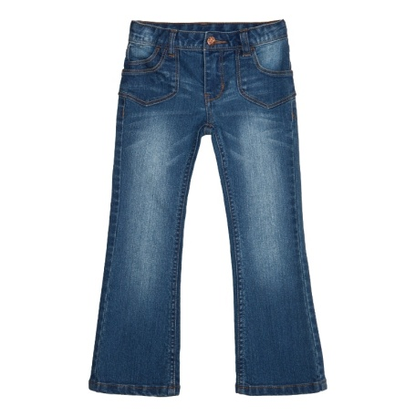
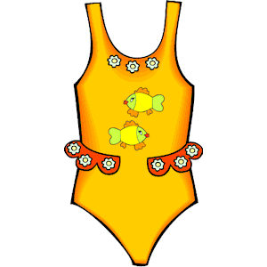
Л
Ж

Slide 5
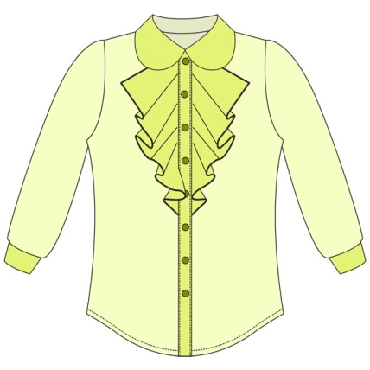
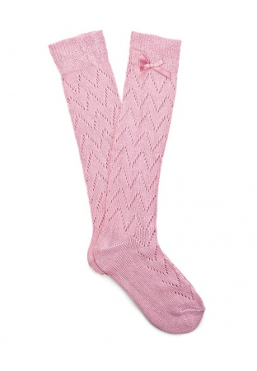
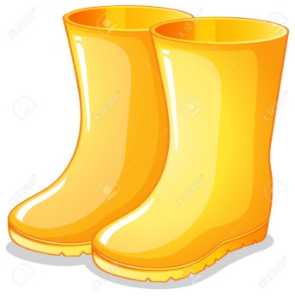
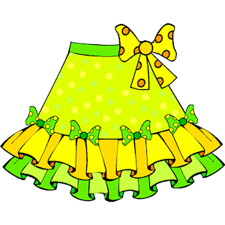
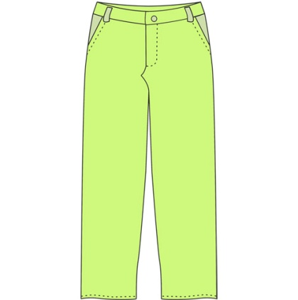
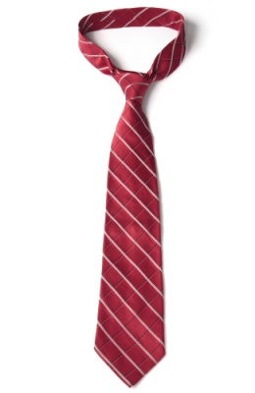
Г
К

Slide 6
Игра "Накорми Великана".
Цель: упражнять детей в образовании существительных множественного числа.
Ход игры. Логопед просит детей помочь Коту в сапогах накормить Великана. С этой целью дети образуют существительные множественного числа от предложенных логопедом существительных единственного числа, обозначающих продукты питания, овощи и фрукты (конфета-конфеты, котлета-котлеты, сосиска-сосиски, огурец-огурцы, яблоко-яблоки и т.п.).

Slide 7
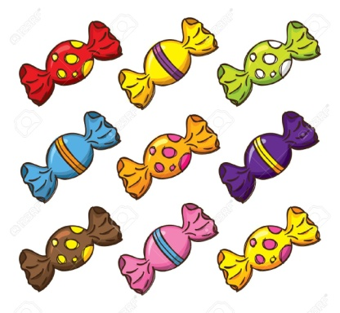
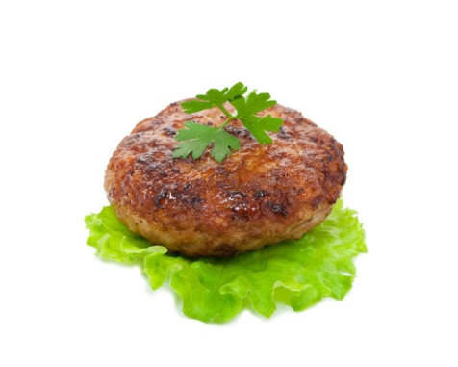
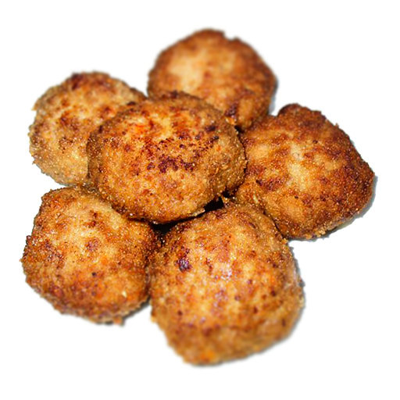
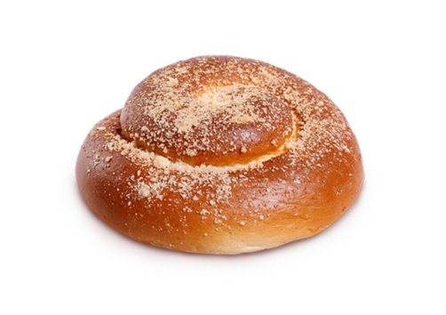
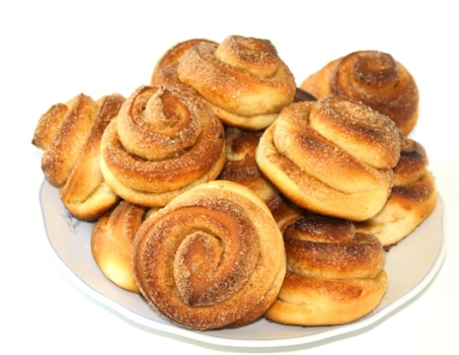

Slide 8
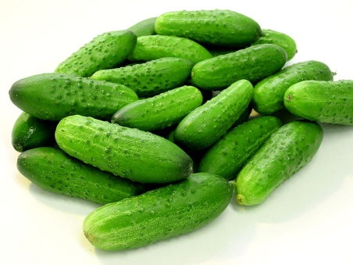
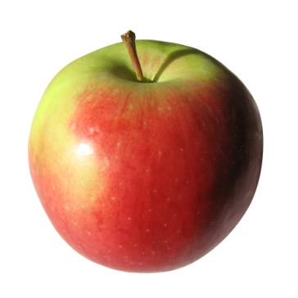
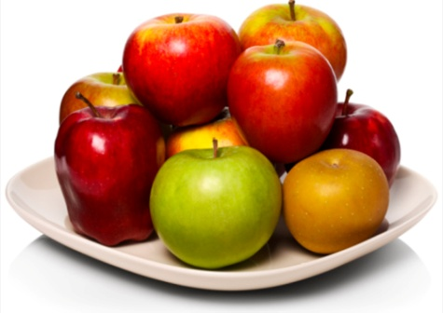
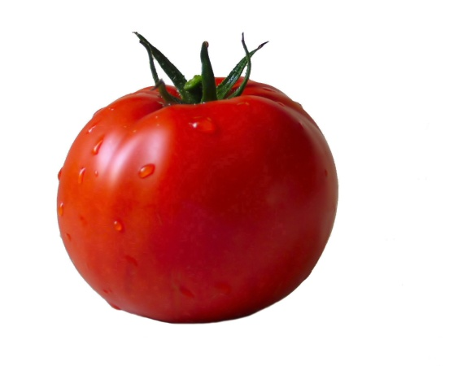
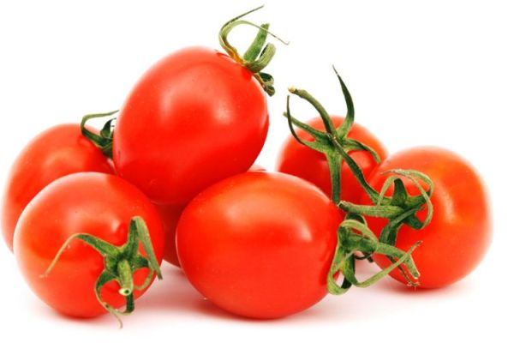

Slide 9
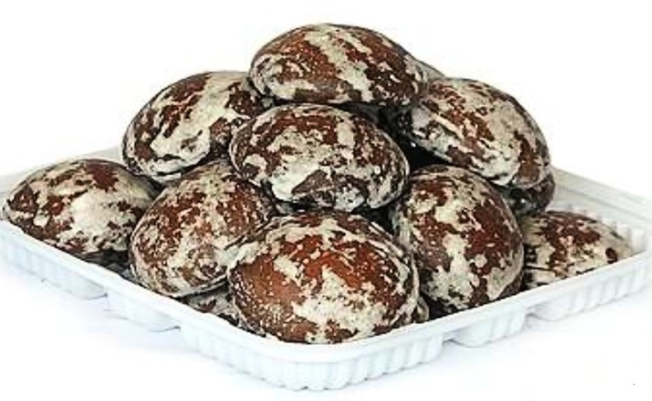
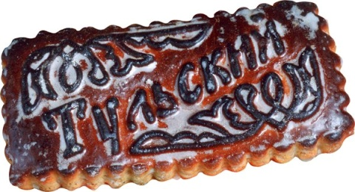
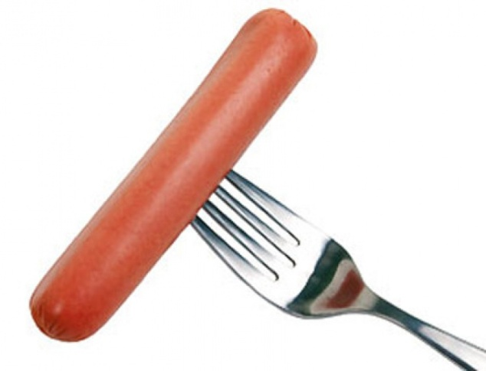
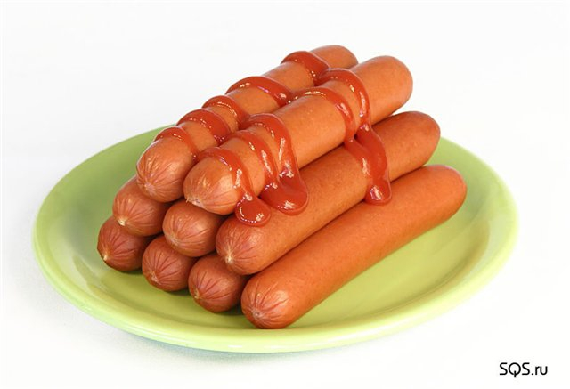
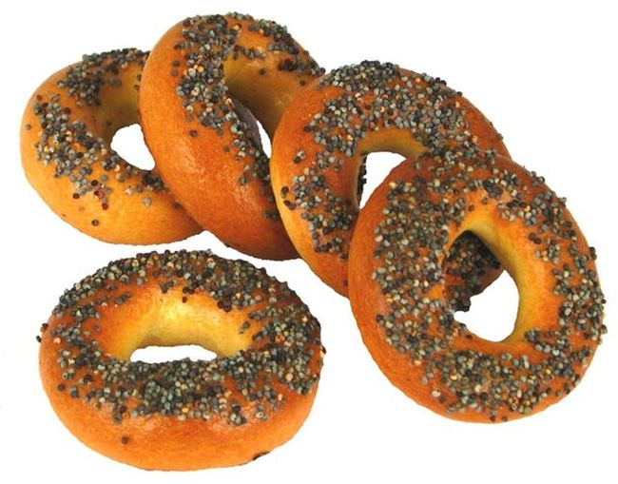
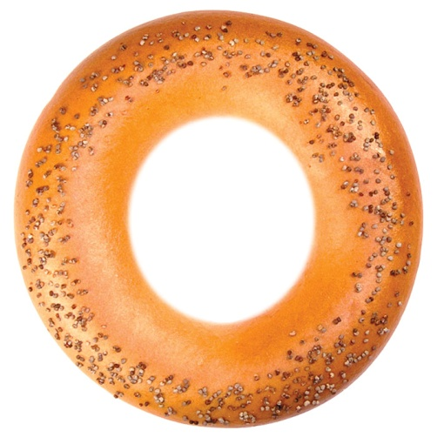

Slide 10
“Что лишнее?”
Цель: учить выделять первый звук слова, исключать из ряда названий предметов одно, отличающееся от всех начальным звуком.
Задание: посмотри на картинки и найди в каждом ряду лишнюю {указание: обрати внимание на первые звуки}
Например: бабочка, бант, заяц, бочка
кот, ель, козел, колобок
зонт, замок, шар, заяц
Варианты игры:
обратить внимание на конечный звук {соответствующий подбор картинок, например: забор, светофор, шофер, автобус};
на количество слогов {например: кот, мак, рак, лиса};
на гласный или согласный звук начинается слово {например: азбука, дерево, стол, медведь};
на мягкий или твердый согласный начинается слово {например: зуб, свеча, лампа, лиса};

Slide 11
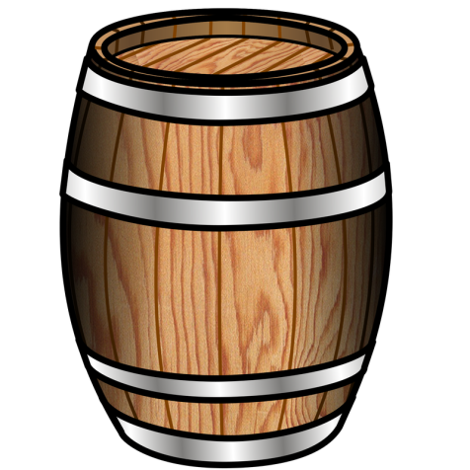
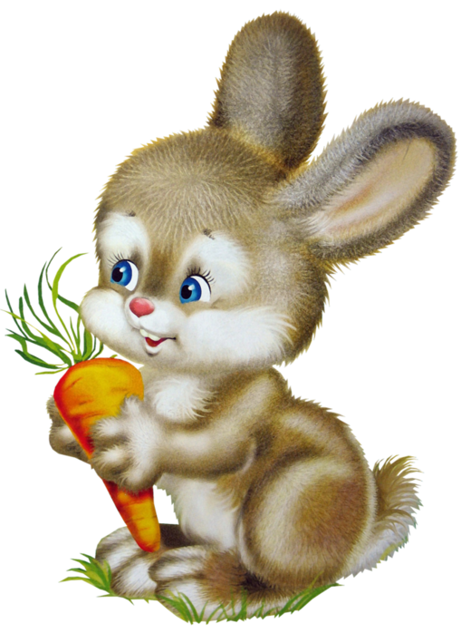
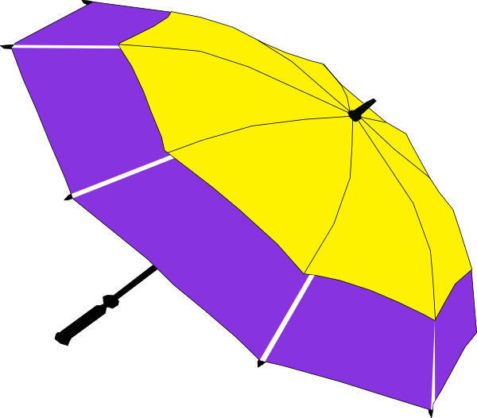
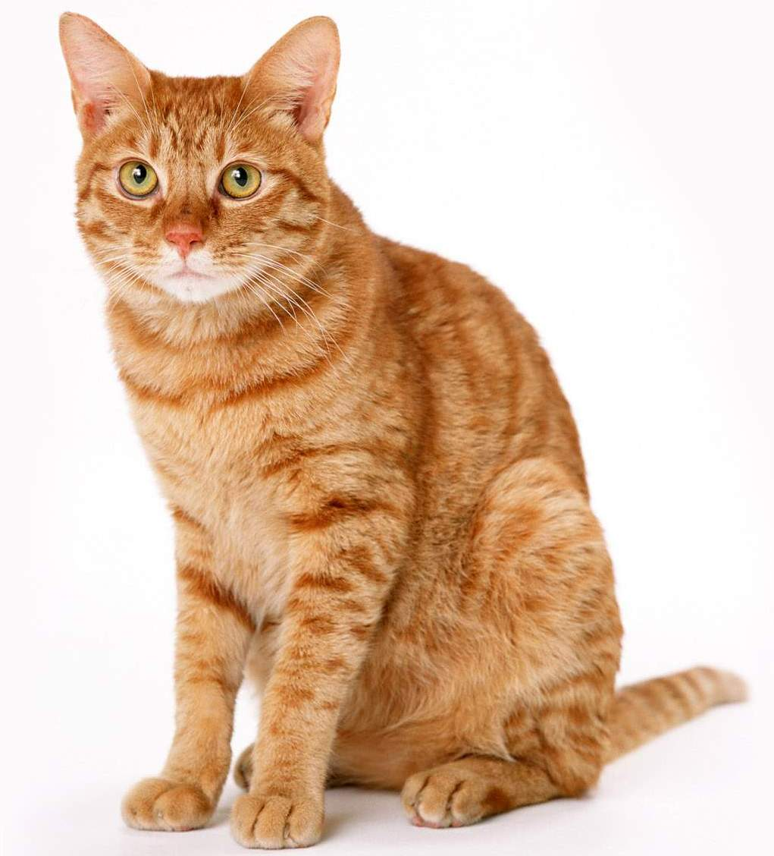

Slide 12
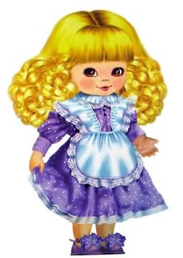
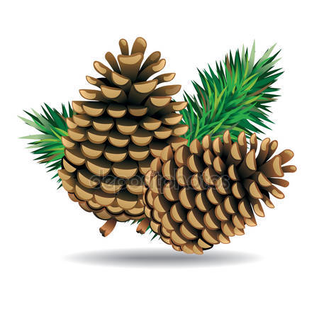
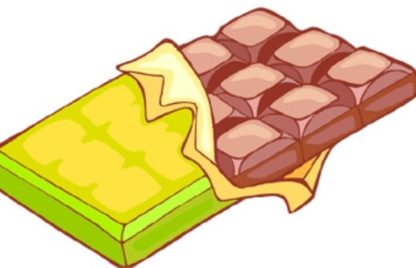
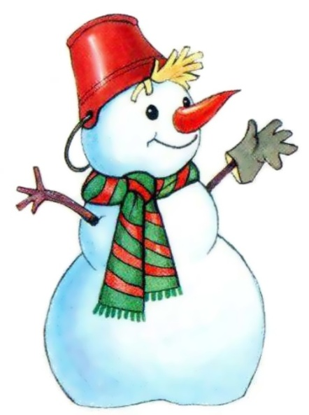
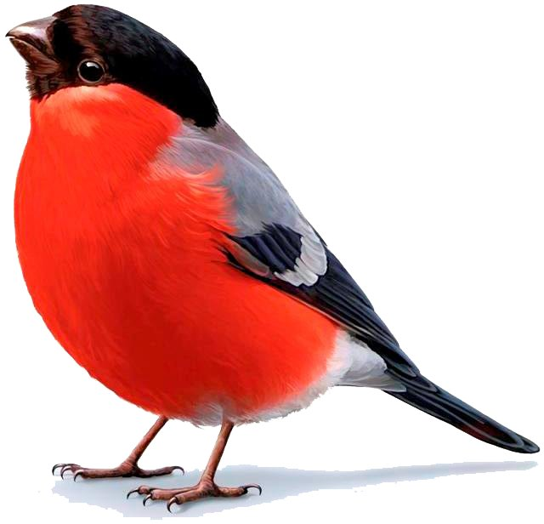

Slide 13
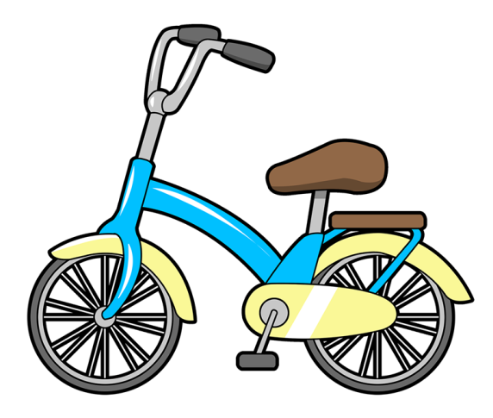
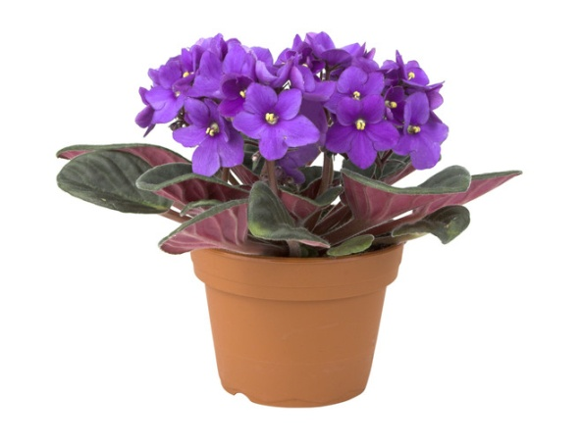

Slide 14
"Поймай звук"
Цель. Развитие фонематического слуха, умения выделять заданный звук из ряда звуков
Ход игры. Педагог называет ряд звуков, дети выполняют одно из действий (по договоренности), когда слышат условленный звук (хлопают, топают, вскидывают руки вверх и т.п.) Взрослый произносит ряды звуков ,а ребенок хлопает в ладоши ,когда слышит заданную фонему «У»

Slide 15
У А У Ы Е У О У И О У У А О
Ю У Э У Я Ы У О У А И У

Slide 16
Поймай звук «А»
У А У Ы Е У О У И О У У А А
Ю А Э У Я А У О У А И А

Slide 17
Поймай звук «О»
В О У Р Е У О С И О М У О
О А З У О А Х О У О П Т О О

